Slide 1
MU-přednáška 15.4. 2019
Definice, věty a důkazy ve středoškolské praxi
RNDr. Petr Česnek

Slide 2
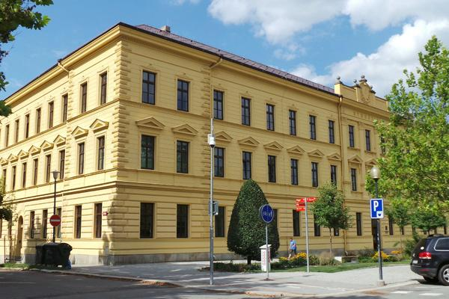

Gymnázium Jihlava
1919–2019
100 let

Slide 3
Obsah přednášky:
matematika na G Ji
význam definic, vět a důkazů ve středoškolské M
užití vzorců
zkušenosti, rady, doporučení (didaktika M.)
doporučené postupy, ukázky (tematicky 1. – 4. ročník)
ostatní, ...

Slide 4
Týdenní hodinová dotace M:
VG | M | Seminář M
1. ročník, kvinta | 4 | 0
2. ročník, sexta | 4 | 0
3. ročník, septima | 4 | 2
4. ročník, oktáva | 4 | 3 nebo 2
NG | M
prima | 5
sekunda | 4
tercie | 4
kvarta | 4
4,6 a 8 – leté studium

Slide 5

Současná témata k diskusi:
Zredukovat „tematické plány“, ŠVP ?
Přesunout diferenciální a integrální počet jen do semináře pro 4. ročník ?
Srovnávací prověrky ?
MO – jak získat a udržet zájemce ?

Slide 6
Problémy při výuce M.
● porozumět látce
● pochopit zadání úlohy (zejména, pokud je formulována „jinak“)
● slovní úlohy
● vysvětlit daný pojem vlastními slovy (ústní zkoušení)
● různá úroveň žáků v M.
● zbytečné (nad)užívání vzorců

Slide 7

Výuka M.
UČITEL

Slide 8
Jak udržet pozornost a zájem žáků ?
Kvalitní výukou !
● srozumitelnou
● blízkou a názornou
● náročnou
● zajímavou

Slide 9
Moje výuka:
Výklad
Procvičení ve škole
DÚ
Domácí příprava
→ je důležitou (klíčovou) součástí výuky
→ školní a domácí sešit
+ příklady (vytištěné, elektronicky)
Písemné a ústní zkoušení,
další hodnocení

Slide 10
Můj styl výuky M.:
Matematiku společně objevujeme, tvoříme a využíváme.
starořecký vzor :
D E F I N I C E
prvotní pojmy
axiomy
příklady
V Ě T A
aplikace
důsledky
(důkaz)

Slide 11
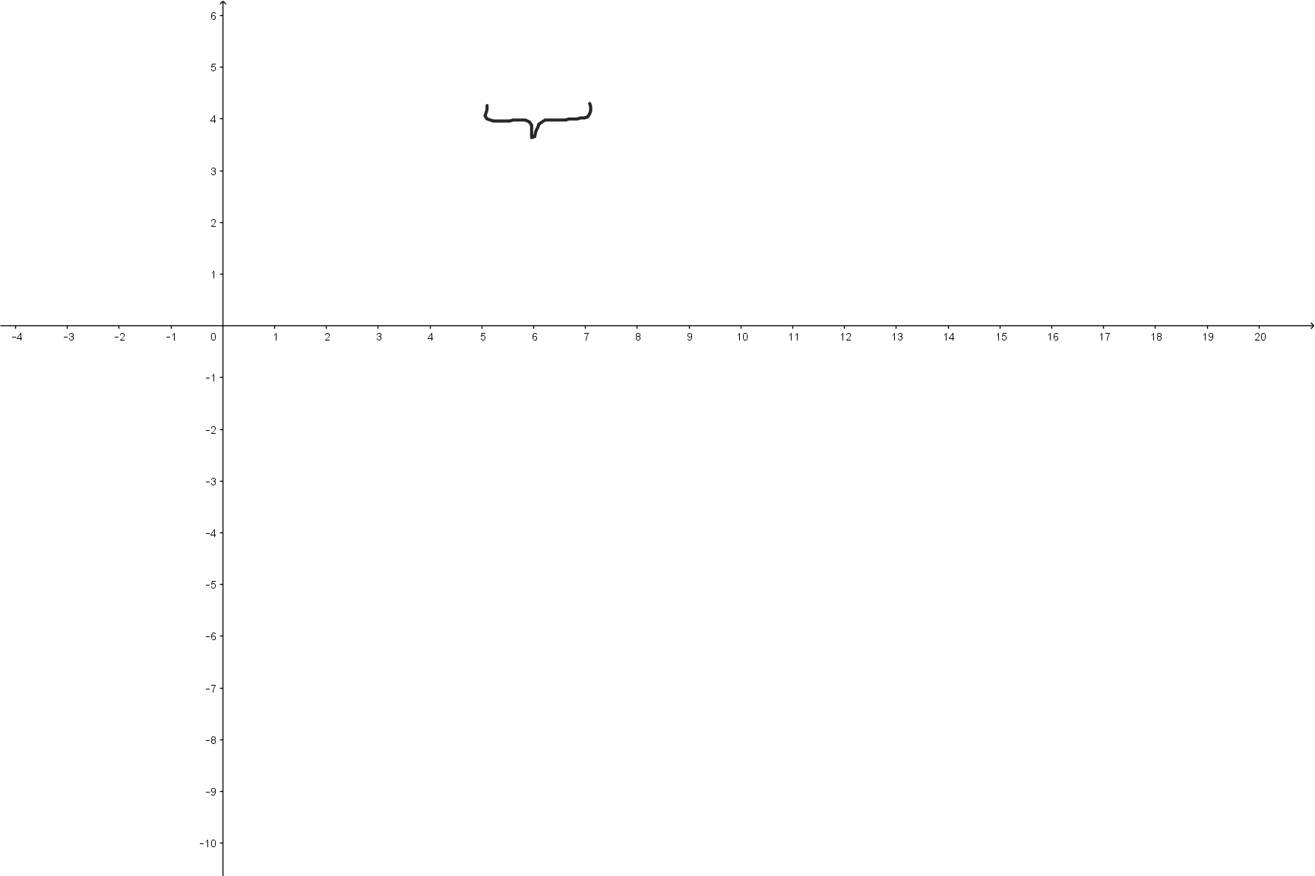

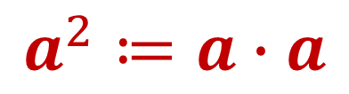
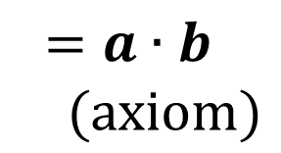
Jednoduchá ukázka
Def.
$$a^{2}≔a∙a$$
Věta:
$$∀a,b∈R {\left(a+b\right)}^{2}=a^{2}+2ab+b^{2}$$
Dk.
$${\left(a+b\right)}^{2}=\left(a+b\right)∙\left(a+b\right)=a∙a+b∙a+a∙b+b∙b=$$
$$=a∙b$$
$(axiom)$
$${{=a}^{2}+2ab+b}^{2}$$
cbd.

Slide 12


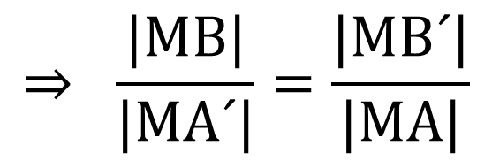
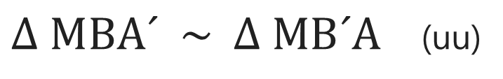
Mocnost bodu ke kružnici
M, k(S,r)
$Δ MBA´ \sim Δ MB´A$(uu)
$$⇒ \frac{|MB|}{|MA´|}=\frac{|MB´|}{|MA|}$$
$⇒\left|MA\right|∙\left|MB\right|=\left|MA´\right|∙\left|MB´\right|$
$$≡m$$

Slide 13
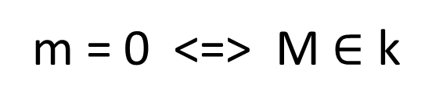
podobně pro bod M
uvnitř kružnice …
Def.
Je dána kružnice k (S,r) a bod M.
Mocností bodu M ke kružnici k rozumíme reálné číslo m, pro které platí:
m = |MA|.|MB|, kde A,B jsou průsečíky libovolné sečny
kružnice k vedené bodem M
(2) m > 0 <=> M leží vně k
m < 0 <=> M leží uvnitř k
m = 0 <=> M $∈$ k

Slide 14
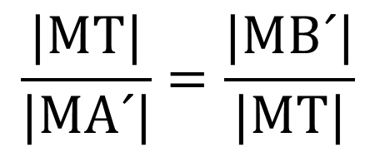
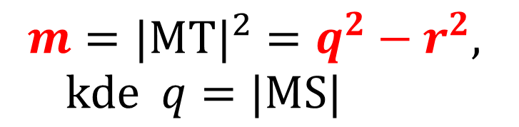
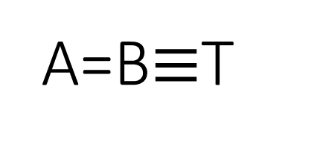



A=B$≡$T
$$∆MA´T \sim ∆MTB´$$
t
α
$$\frac{|MT|}{|MA´|}=\frac{|MB´|}{|MT|}$$
r
α
$${|MT|}^{2}=|MA´|∙|MB´|$$
$$=m$$
r
α
$$m={|MT|}^{2}=q^{2}−r^{2},$$
$kde q=|MS|$

Slide 15

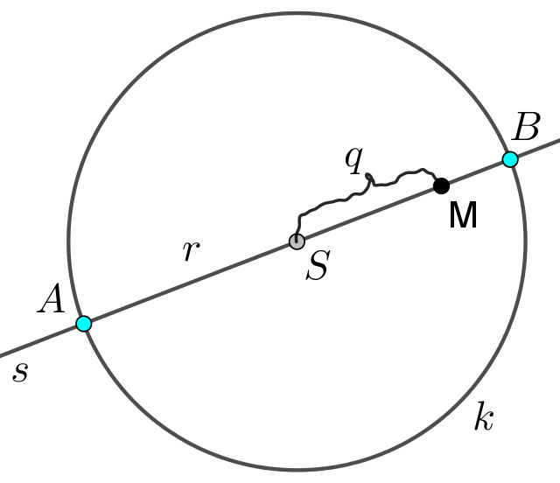



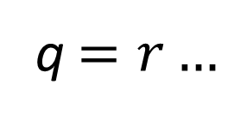
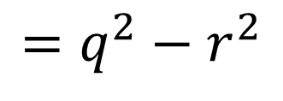
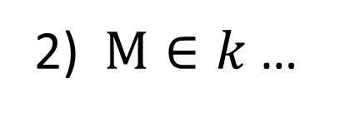
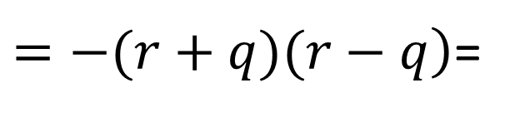
Věta:
Pro mocnost bodu M ke kružnici k (S,r) platí:
$m=q^{2}−r^{2}$ , kde q $=|MS|$
Dk.
1) M vně k
2) $M∈k$ …
q $=r…$
$$m=0$$
3) M uvnitř k
$$m=−\left|MA\right|∙\left|MB\right|=$$
$\left.=−(r+q)(r−q\right)$=
$$=q^{2}−r^{2}$$
cbd.

Slide 16
Př.
Je dán čtverec KLMN o straně a. Urči mocnost bodu L ke kružnici a) opsané, b) vepsané.

Slide 17
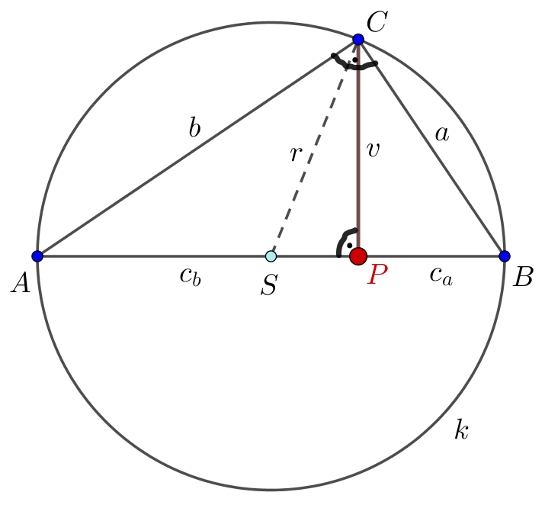
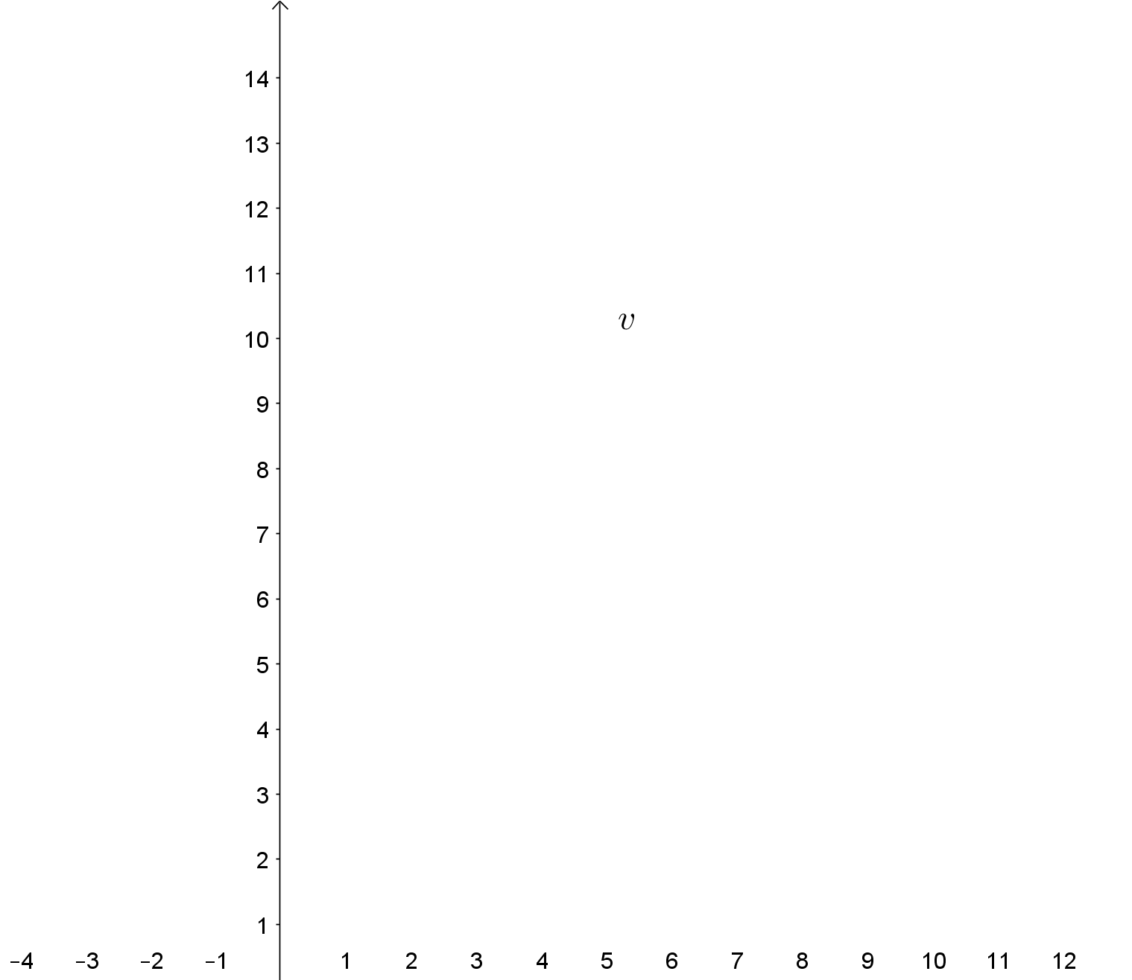

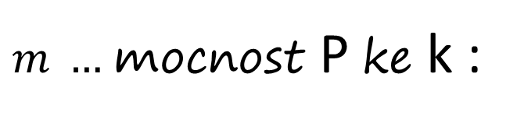





Další souvislosti (např. odvození Euklidových vět, chordála):
$m …$mocnost P ke k :
$${−c}_{a}∙c_{b}=m$$
$$={|PS|}^{2}−r^{2}$$
$$=−v^{2}$$
$$⇒ v^{2}=c_{a}∙c_{b}$$
EV o výšce
nebo:
$$−m=v∙v$$
$$=c_{a}∙c_{b}$$

Slide 18
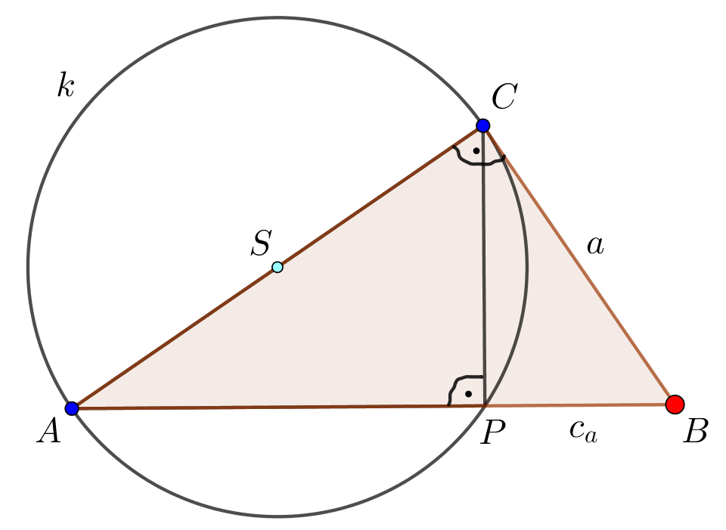
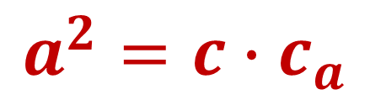
B, k
$$a^{2}=c∙c_{a}$$
EV o odvěsně

Slide 19



Definice
SYMBOLIKA:
$$≔$$
$$=$$
$$≡$$
= zavedení nového pojmu
„Říkáme, že ...“
„ ... nazýváme ...“
● přesné („neprůstřelné“)
● definicí obvykle začínáme, ale někdy je vhodné ukázat
k ní cestu, příp. ukázat její korektnost
● „nedůsledně“ (nedefinovat pojmy, které definici
nepotřebují)

Slide 20
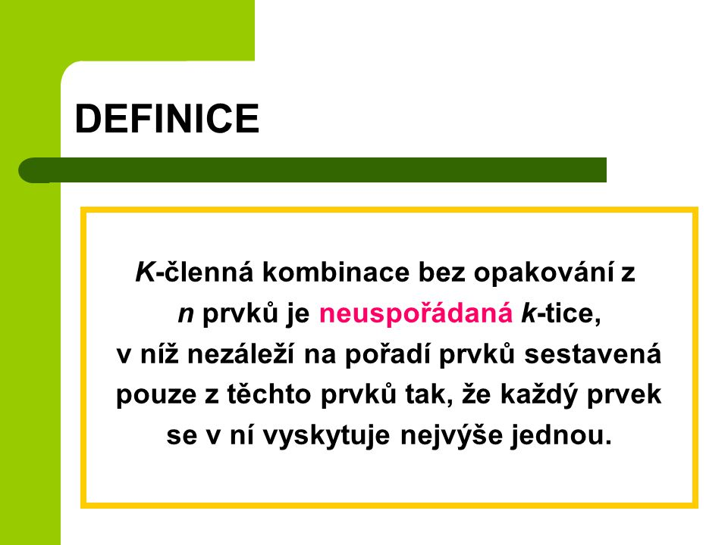
Kombinace
Kombinace s opakováním

Slide 21
KOMBINATORIKA
Př. A, B, E, F, L, N, O, T
Vyber z nich: a) samohlásky b) slovo
a) A, E, O
….. neuspořádaná trojice
(nezáleží na pořadí)
b) FOTBAL
….. uspořádaná šestice
(záleží na pořadí)

Slide 22
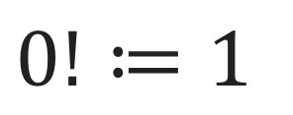
Definice faktoriálu:
$∀n∈N$ $n !≔n∙\left(n−1\right)∙\left(n−2\right)∙∙∙∙∙∙3∙2∙1$
Dodefinujeme:
$0!≔1$
Proč ?

Slide 23


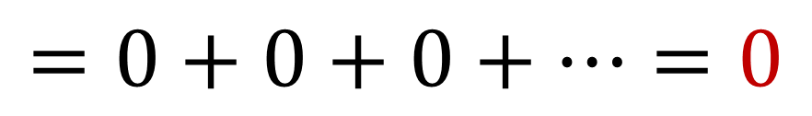
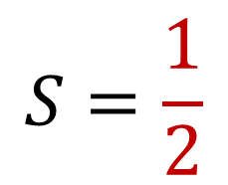
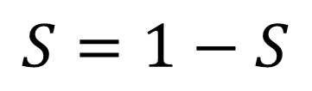


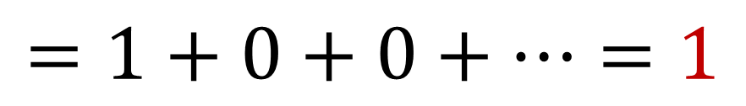
Nekonečné řady
$$S$$
$$1−1+1−1+1−1+…= ?$$
$$=0+0+0+…=0$$
$$=1+0+0+…=1$$
$$=1−\left(1−1+1−1+1−…\right)$$
$$S=1−S$$
$$S$$
$$S=\frac{1}{2}$$

Slide 24
intuitivní chápání řad
přesná definice pojmu „součet nekonečné řady“ (limita částečných součtů)

Slide 25
Definice pravděpodobnosti
Předpoklady:
Náhodný pokus má n možných výsledků ω₁, ω₂, ω₃, ….., ω_{n}.
(2) Všechny výsledky jsou „rovnocenné“.
(3) Vždy nastane právě jeden výsledek.

Slide 26
počet příznivých výsledků
(výsledků příznivých jevu A)
počet všech výsledků)
P(A) ….. pravděpodobnost jevu A

Slide 27
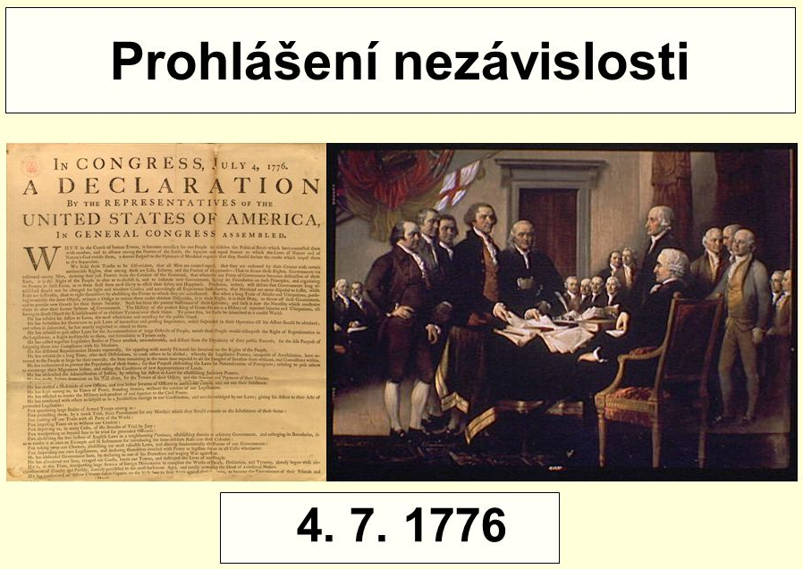
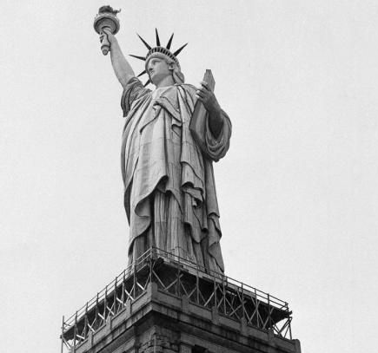
Nezávislé jevy
Def :
Říkáme, že jsou náhodné
jevy A, B nezávislé,
právě když platí:

Slide 28
Př.
narození 3 dětí v rodině
$Ω=\left\{\left[C,C,C\right];\left[C,C,D\right];\left[C,D,C\right];\left[D,C,C\right];\left[C,D,D\right];\left[D,C,D\right];\left[D,D,C\right];\left[D,D,D\right]\right\}$
A: „Nejstarší dítě je chlapec.“
B: „Prostřední dítě je dívka.“
„Nejstarší dítě je chlapec a prostřední je dívka“

Slide 29

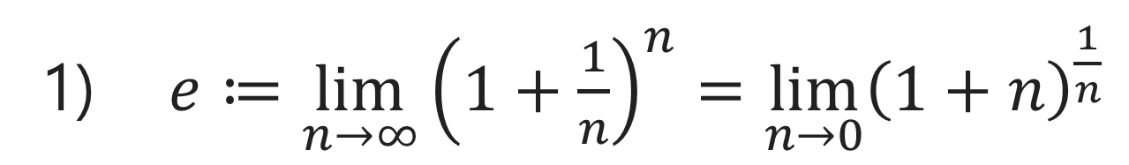

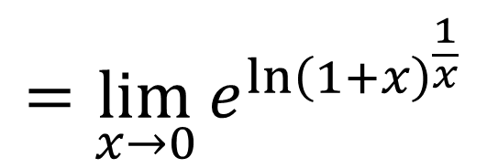
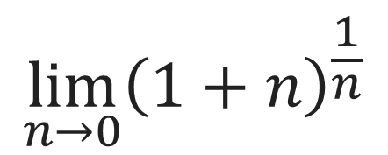
Eulerovo číslo
1) $e≔\lim_{n→∞}{{\left(1+\frac{1}{n}\right)}^{n}}=\lim_{n→0}{{\left(1+n\right)}^{\frac{1}{n}}}$
$$\lim_{n→0}{{\left(1+n\right)}^{\frac{1}{n}}}$$
$$=\lim_{x→0}{e^{\ln{{\left(1+x\right)}^{\frac{1}{x}}}}}$$
$$=\lim_{x→0}{e^{\frac{\ln\left(1+x\right)}{x}}}$$
$$=e$$

Slide 30
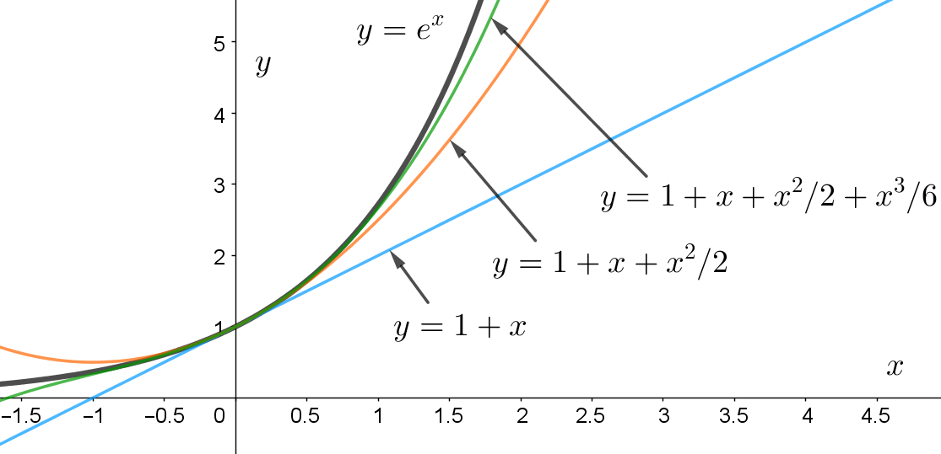
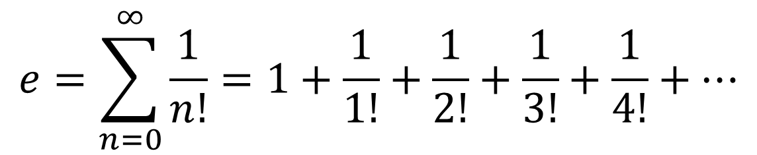
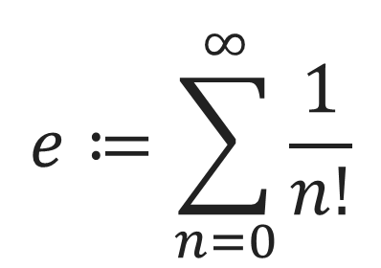
$$e≔\sum_{n=0}^{∞}{\frac{1}{n!}}$$
$$e=\sum_{n=0}^{∞}{\frac{1}{n!}}=1+\frac{1}{1!}+\frac{1}{2!}+\frac{1}{3!}+\frac{1}{4!}+…$$
2)

Slide 31
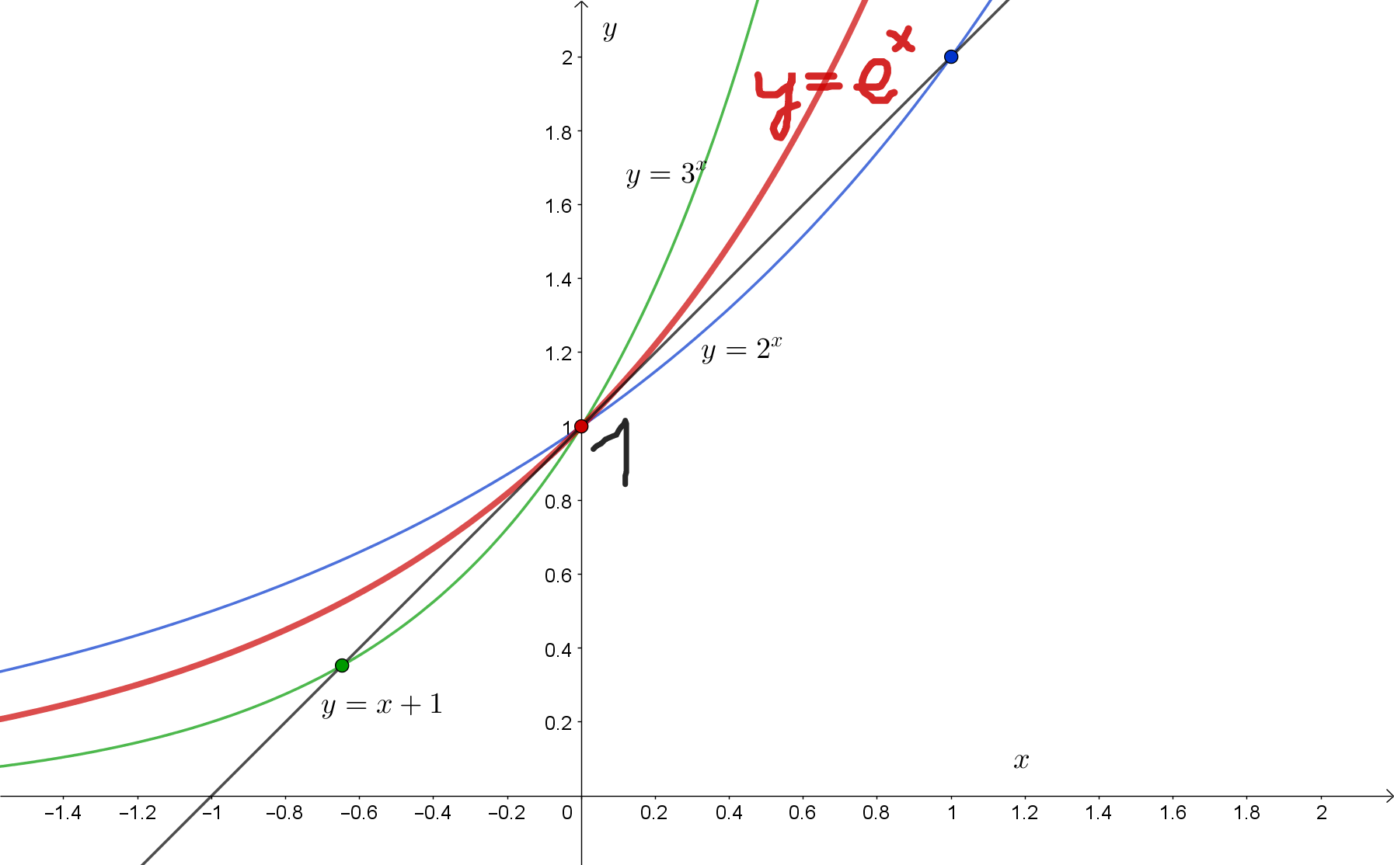
SŠ

Slide 32
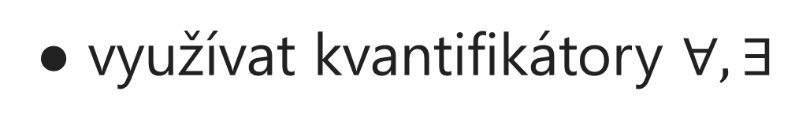
V ě t y:
● popisuje vlastnosti definovaného pojmu
Pro … platí …
● využívat kvantifikátory $∀, ∃$
● často umožňuje snadnější výpočet než ze
vztahu definičního
● důsledky ...

Slide 33
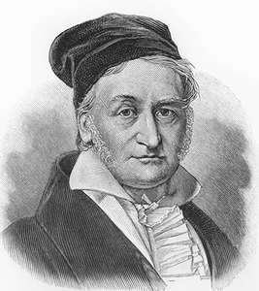
Základní věta algebry:
Obecná algebraická rovnice má v C
alespoň jeden kořen.
↓
Obecná algebraická rovnice n-tého stupně má v C právě n kořenů.

Slide 34
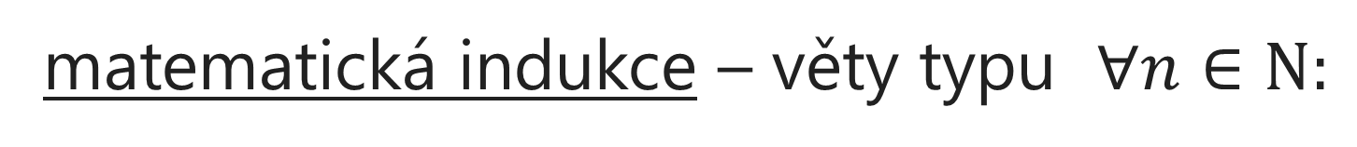
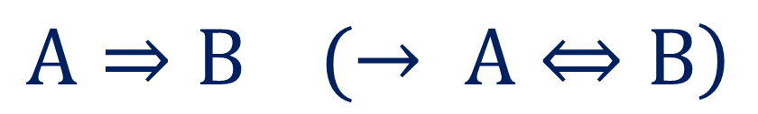
Důkazy:
● slouží i k hlubšímu pochopení dané látky
● podporují logické myšlení
$$\left.A⇒B (→ A⇔B\right)$$
1) přímý
2) nepřímý
3) sporem
matematická indukce – věty typu $∀n∈N:$

Slide 35
Příklad (MO)
Existuje jediné prvočíslo p , pro které je p²+2 též prvočíslem.

Slide 36
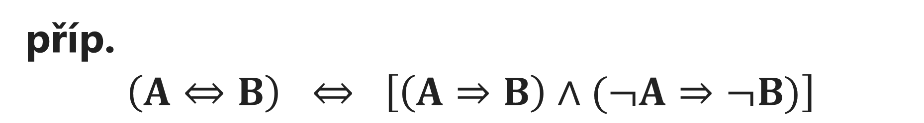
Důkazy vět tvaru ekvivalence
$$\left(A⇔B\right) ⇔ \left[\left.\left(A⇒B\right)∧(B⇒A\right)\right]$$
příp.
$$\left(A⇔B\right) ⇔ \left[\left(A⇒B\right)∧(¬A⇒¬B)\right]$$

Slide 37
Definice„na základě obrázku“:

Slide 38
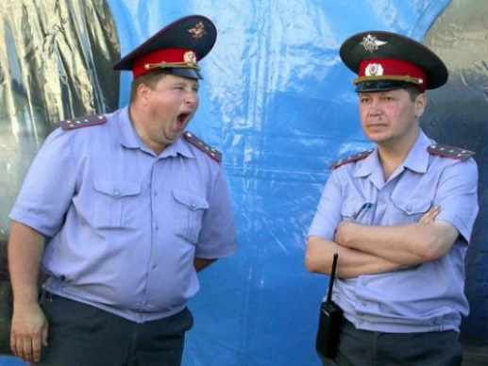
Důkazy „na základě obrázku“:
Věta o 2 policajtech

Slide 39
f je konkávní
f je konvexní

Slide 40


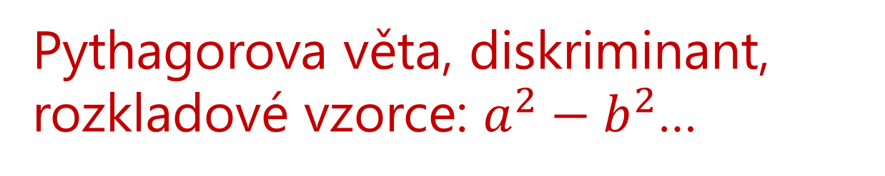
Užití vzorců
Pythagorova věta, diskriminant, rozkladové vzorce: $a^{2}−b^{2}$…
variace, vzdálenost bodu od přímky, ${(a±b)}^{2}$, …
↓
KP součinu

Slide 41

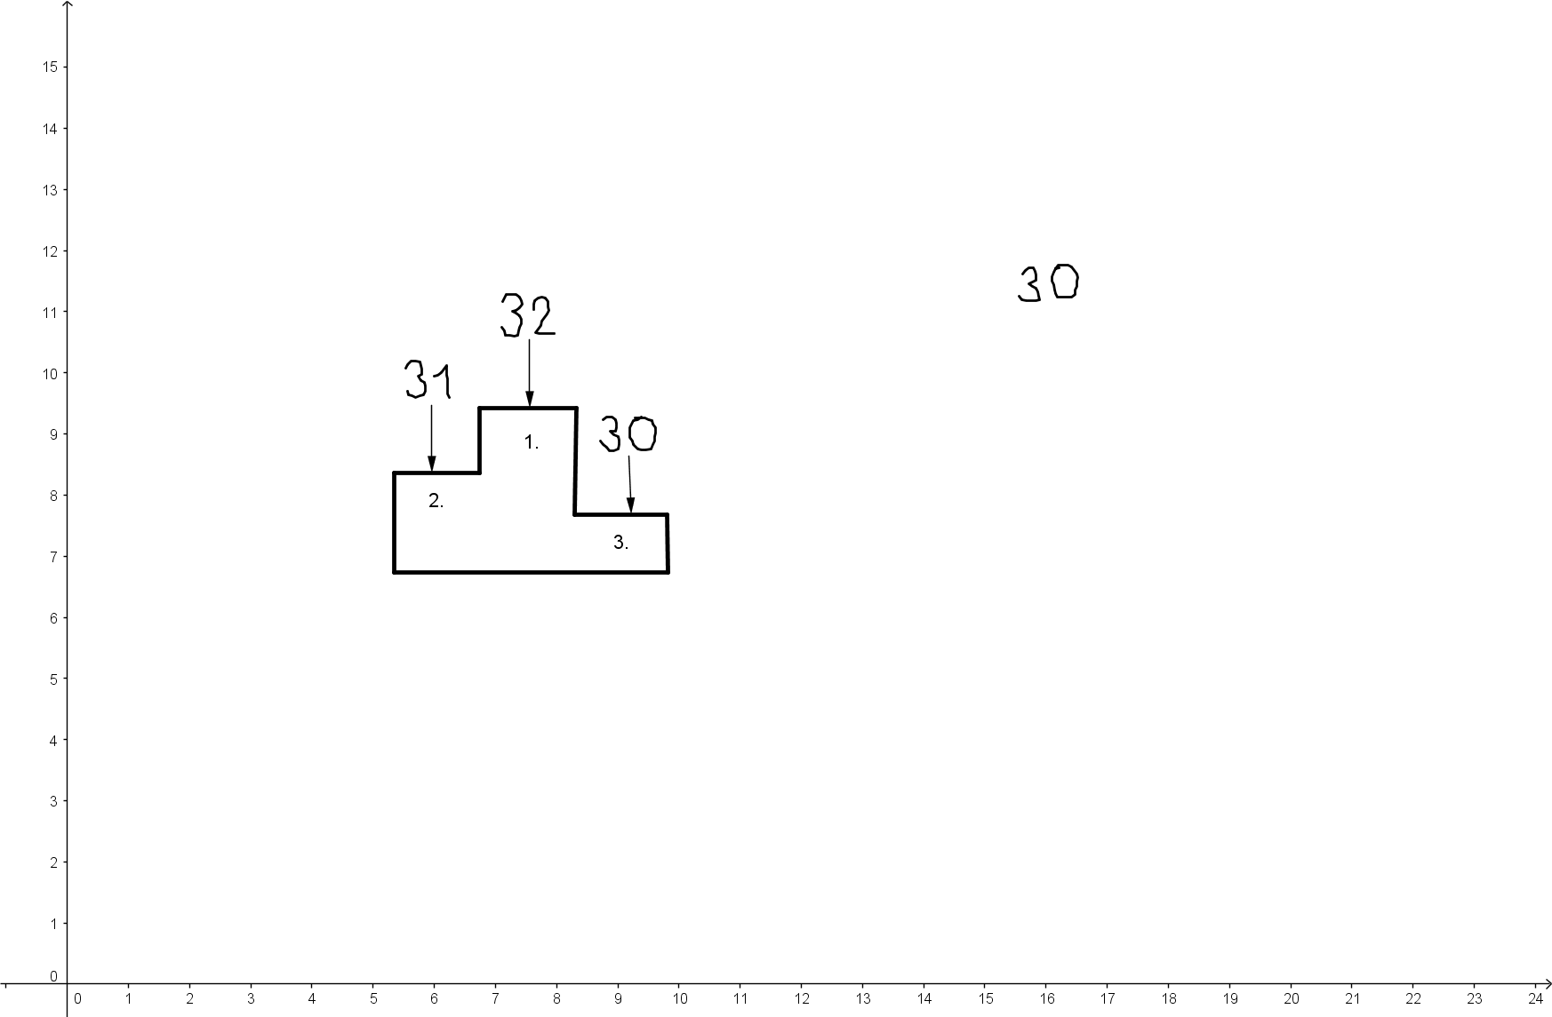
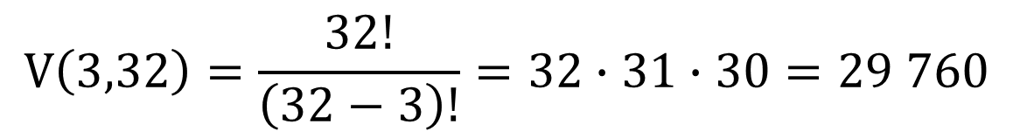
Př. počet medailových umístění na MS ve fotbale (32 týmů) ?
vzorec:
$$V\left(3,32\right)=\frac{32!}{\left(32−3\right)!}=32∙31∙30=29 760$$
KP součinu

Slide 42
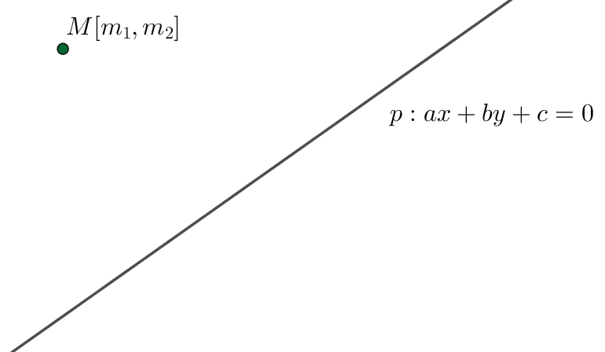

jiný způsob:
hledání extrému (minima)
$$k: x=m_{1}+at$$
$y=m_{2}+bt$

Slide 43
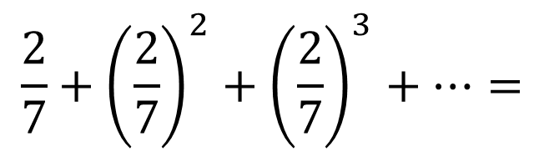
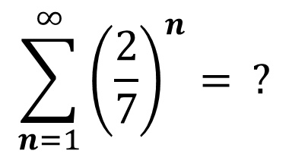

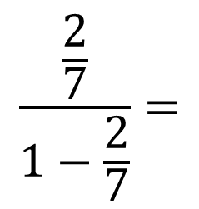

Součet nekonečné geometrické řady řady
$$\sum_{n=1}^{∞}{{\left(\frac{2}{7}\right)}^{n}= ?}$$
$$\frac{\frac{2}{7}}{1−\frac{2}{7}}=$$
$$\frac{2}{7}+{\left(\frac{2}{7}\right)}^{2}+{\left(\frac{2}{7}\right)}^{3}+…=$$
$$\frac{a_{1}}{1−q}=$$
$$\frac{2}{5}$$

Slide 44






nebo bez vzorce:
$\frac{2}{7}+{\left(\frac{2}{7}\right)}^{2}+{\left(\frac{2}{7}\right)}^{3}+…=S$
/$∙\frac{2}{7} (q)$
$${\left(\frac{2}{7}\right)}^{2}+{\left(\frac{2}{7}\right)}^{3}+{\left(\frac{2}{7}\right)}^{4}+…=\frac{2}{7}S$$
$$S−\frac{2}{7}=\frac{2}{7}S$$
$$\frac{5}{7}S=\frac{2}{7}$$
$$S=\frac{2}{5}$$

Slide 45









kořeny kvadratické rovnice:
„objevení nového světa
– říše komplexních čísel“
(4. ročník)
→ $x^{2}+1=0$
C
$x^{2}−2x+5=0$
/+1
$$x^{2}−2x+1+5=1$$
polož: $i^{2}≔−1$
$${\left(x−1\right)}^{2}=−4$$
$${\left(x−1\right)}^{2}=4{ i}^{2}$$
$$K=Φ$$
$$x−1=±2 i$$
$$K=\left\{1±2 i\right\}$$

Slide 46





hyperbola - asymptoty
$$H: \frac{{\left(x−5\right)}^{2}}{7}−\frac{{\left(y+2\right)}^{2}}{9}=1$$
$$y=±\frac{b}{a}\left(x−m\right)+n$$
↓
$$\left[\frac{x−5}{\sqrt{7}}−\frac{y+2}{3}\right]∙\left[\frac{x−5}{\sqrt{7}}+\frac{y+2}{3}\right]=1$$
$y+2=±\frac{3}{\sqrt{7}}(x−5)$
$$y=±\frac{3}{\sqrt{7}}\left(x−5\right)−2$$

Slide 47

Cardanovy vzorce:

Slide 48

Jak si pamatovat vzorce?

Slide 49


Hodnoty gon. funkcí:

Slide 50


$$∀x∈R : \sin^{2}x+\cos^{2}x=1$$

Slide 51


Povrch koule
$$S=4πR^{2}$$
Povrch koule je
čtyřnásobkem
obsahu jejího
největšího kruhu.
(Archimédes)
$$πR^{2}$$

Slide 52


$$k<n$$

Slide 53

čistě kombinatorický důkaz:

Slide 54





Součet n členů aritmetické posloupnosti:
$s_{n}=\frac{n}{2}\left(a_{1}+a_{n}\right)$
K.F. Gauss (1777 – 1855)
$1+2+3+4+$ ……. $+99+100=$
$$50∙101=$$
$$5050$$
50 dvojic

Slide 55

$$\frac{1}{2}+\frac{1}{4}+\frac{1}{8}+\frac{1}{16}+\frac{1}{32}+…=1$$

Slide 56
SŠ matematika – témata:
Výroky, množiny
Mocniny, odmocniny, číselné výrazy
Úpravy výrazů, vyjádření neznámé ze vzorce
Rovnice a nerovnice

Slide 57
Kvadratické rovnice (→ zlatý řez)
Iracionální rovnice
Kvadratické nerovnice
Rovnice a s parametry
Planimetrie

Slide 58







$$2−\frac{3}{11}=$$
$$\frac{19}{11}$$
$$\sqrt{12}=$$
$$\sqrt{4∙3}=$$
$$2\sqrt{3}$$
$$x^{2}+4x−21=$$
$$\left(x − \right)∙\left(x − \right)$$

Slide 59









$$\frac{a^{3}−1}{a^{2}−3a−10} : \frac{a^{2}−1}{a+2}=$$
$$\frac{\left(a−1\right)\left(a^{2}+a+1\right)}{\left(a−5\right)\left(a+2\right)}∙$$
$$\frac{a+2}{\left(a+1\right)\left(a−1\right)}=…$$
$${\left(\frac{x^{\frac{1}{2}}∙x^{\frac{3}{4}}}{x}\right)}^{\frac{1}{3}}=…$$
$$\sqrt[3]{\frac{\sqrt{x}∙\sqrt[4]{x^{3}}}{x}}=$$
$$=x^{\frac{1}{12}}=\sqrt[12]{x}$$
$$x^{2}−6x=$$
$$x^{2}−6x+9−9=$$
$${\left(x−3\right)}^{2}−9$$

Slide 60
učebnice
pro gymnázia
1. ročník:

Slide 61



Kvadratické nerovnice (D<0)
R
$${\left(x−2\right)}^{2}−4+7>0$$
$$x^{2}−4x+7>0$$
$${\left(x−2\right)}^{2}>−3$$
grafické řešení …
K = R

Slide 62

Iracionální rovnice
a) zužování def. oboru rovnice
b) zkouška jako nutná součást řešení
R
$$x−5=\sqrt{x+7}$$

Slide 63







Substituce
$$\frac{7−\sqrt{x+11}}{\sqrt{x+11}−3}=2$$
$$\log{x^{2}+\log{x^{3}+\log{x^{7}=24}}}$$
$$2\log{x}+3\log{x}+7\log{x}=12$$
$x^{4}−5x^{2}+6=0$
$$\left(x^{2}− \right)\left(x^{2}− \right)=0$$

Slide 64
Funkce
Rovnice exponenciální, logaritmické,
goniometrické
Trigonometrie sinová a kosinová věta
Stereometrie

Slide 65
Kombinatorika
Komplexní čísla
Posloupnosti a řady
Analytická geometrie
Pravděpodobnost a statistika
Diferenciální počet
Integrální počet

Slide 66
KOMBINATORIKA
KP součinu KP součtu
m . n cest A → C m + n cest z A

Slide 67
Terminologie
permutace bez opakování – permutace s opakováním
variace bez opakování – variace s opakováním
kombinace bez opakování – kombinace s opakováním

Slide 68
Domácí úkol 3. ročník
ANALYTICKÁ GEOMETRIE V KRYCHLI

Slide 69

Př. Klasifikuj křivky:
$Γ_{1} : xy=0$
$Γ_{2} : xy=1$
$Γ_{3} : x+y+xy=0$
$Γ_{4} : x^{2}+y^{2}+2xy−1=0$
$Γ_{5} : x^{2}+{2y}^{2}−2=0$
$Γ_{6} : x^{2}+y^{2}−2x−2y+2=0$
$Γ_{7} : x^{2}+y^{2}+2xy−2x−2y+1=0$
$Γ_{8} : x^{2}+y^{2}−4x−4y+7=0$
$Γ_{9} : x^{2}−y^{2}+x−y=0$
$Γ_{10} : x^{2}−y^{2}−x+y−1=0$
Test:
K daným rovnicím přiřaď příslušnou křivku:
(1) x² + y = 0 (A) bod
(2) x² + y² = 0 (B) přímka
(3) x² + y² = 1 (C) 2 různoběžky
(4) x² – y² = 0 (D) kružnice
(5) x² + 2y² = 1 (E) parabola
(6) x² – y² + 2 = 0 (F) elipsa
(7) y² – 2y + 1 = 0 (G) hyperbola

Slide 70









$$\sin{x}=\frac{\frac{s}{2}}{r}$$
$$⇒ s=2r\sin{x}$$
$$x=\frac{\frac{l}{2}}{r}$$
$$⇒ l=2rx$$
$$\frac{s}{l}=$$
$$\frac{2r\sin{x}}{2rx}=$$
$$\frac{\sin{x}}{x}$$
$$x→0$$

Slide 71

Př.
$$f\left(x\right)=\frac{1}{1−x}$$
$$f^{\left(2019\right)}\left(0\right)= ?$$

Slide 72


Nekonečné řady
$$1−1+1−1+1−1+…= ?$$
Studenti mohou snadno podlehnout dojmu,
že každou řadu lze sečíst „pomocí vzorce“.
$$\sum_{n=1}^{∞}{\frac{1}{\left.n(n+1\right)}}$$
→ posloupnost částečných součtů
definice součtu nekonečné řady,
konvergence a divergence nekonečné řady

Slide 73




Nutná podmínka konvergence
$$\sum_{n=1}^{∞}{a_{n} konverguje}$$
Věty
tvaru
implikace
$$Nechť \sum_{n=1}^{∞}{a_{n}}=S$$
Dk.
$$S$$
$$S$$

Slide 74

PRAVDĚPODOBNOST
● dělá studentům problémy
● volit různorodé a zajímavé příklady
● experimenty – náhodné pokusy (kostka, mince, papíry)

Slide 75

? MATURITA:
3 studenti jdou ke zkoušce za sebou a vytažená otázka se vyřazuje. Předpokládejme, že je mezi nimi jedna velmi těžká. První má pst 1/30, že ji vytáhne. Mají i druhý a třetí student
stejnou pst, že ji vytáhnou ?
Mají všichni stejné podmínky ?

Slide 76
Exp. ověření ZVČ
Třída | Datum | Počty výher (1. hráč : 2. hráč) | Poměr
4B4 | 16.4. 2018 | 543 : 284 | 1,91 : 1

Slide 77


Pravděpodobnost a entropie
N částic plynu
N = 2
25 %
25 %
rovnovážný (makro)stav
50 %

Slide 78



N = 4
1/16 $≅$ 0,06
6 %
6/16 $≅$ 0,38
38 %
1/16 $≅$ 0,06
6 %

Slide 79

N = 100
$$\frac{1}{2^{100}}$$
Jednou za 2¹⁰⁰ sekund $≅$ 3.10²⁵ let $≅$ 300 bilionů × stáří Země„dojde“ k samovolnému přechodu do nerovnovážného stavu.

Slide 80

Moje doporučení:
Nastavit jasná pravidla na začátku.
Žáci musí mít dobře vedený sešit.
Výuka nesmí být pouze frontální, je třeba zapojit žáky.
Nesnižovat své požadavky.
A dále ?

Slide 81
N A V Í C

Slide 82

Příklad
$$α+β+γ= ?$$

Slide 83




nižší gymnázium
→ čtvercová síť
rovnostranný Δ
$$90°−\left(α+β\right)=α+β$$
β
$$α+β=45°$$
α
β
$$α+β+γ=90°$$
α

Slide 84






2) 2. ročník
1
→ goniometrický
zřejmě $γ=45°$
$$α+β= ?$$
1 2 3
nejprve dokážeme: $tg\left(α+β\right)=\frac{tg α+tg β}{1−tg α ∙tg β}$
$$tg \left(α+β\right)=\frac{\frac{1}{3}+\frac{1}{2}}{1−\frac{1}{3}∙\frac{1}{2}}=1$$
$$⇒ α+β=45°$$
$$α+β+γ=90°$$

Slide 85



3) 4. ročník
1+i
2+i
3+i
→ komplexní čísla
$$z_{1}=\sqrt{2}∙\left(\cos{γ}+i∙\sin{γ}\right)$$
$$z_{2}=\sqrt{5}∙\left(\cos{β}+i∙\sin{β}\right)$$
$$z_{3}=\sqrt{10}∙\left(\cos{α}+i∙\sin{α}\right)$$

Slide 86




$$z_{1}∙z_{2}∙z_{3}=$$
$$10∙\left(\cos\left(α+β+γ\right)+i∙sin{ \left(α+β+γ\right)}\right)$$
$$=\left(1+i\right)∙\left(2+i\right)∙\left(3+i\right)$$
$$=10 i$$
$$⇒ α+β+γ=\frac{π}{2}$$

Slide 88

$$x ↔ x´$$
$$⟹ \left(−1,1\right)≈R$$
$$\left.∈R ∈(−1,1\right)$$

Slide 89
malíř
n barev

